Slide 1

作品名
菌退治ゲーム
20C1116 村林孝太郎

Slide 2
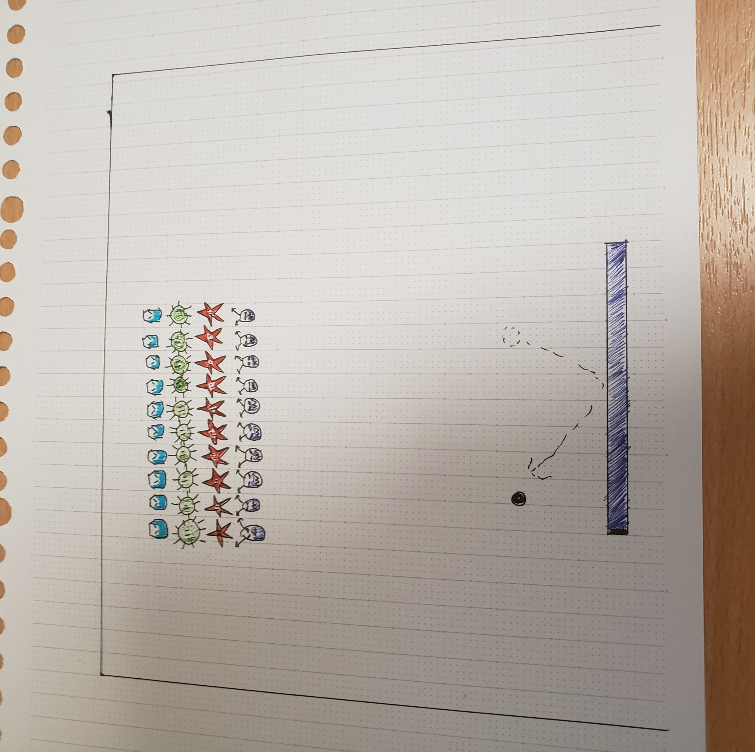
画像
イメージ
ゲーム説明
バーでボールを跳ね返して上の菌たちにボールを当てる！
制限時間内に当てた菌の数がスコアとなる

Slide 3
フローチャート
開始
ボール発射
制限時間１００秒
ボールが菌に当たったか
yes
スコア
＋１０
ボールがバーより下に行く
ループ
スコア表示
終了

